Slide 1
Чат-бот клиентской поддержки для интернет-провайдера
Киреева Анастасия
ДПО «Компьютерная лингвистика»

Slide 2
Идея
Создать протопит чат-бота, снижающего нагрузку на службу технической поддержки интернет-провайдера. Такой бот позволял бы клиентам интернет-провайдера запрашивать баланс, пополнять счёт, изменять тариф, узнавать об акциях и др.
Задачи
Определиться с возможностями бота.
Собрать данные для обучения.
Получение эмбеддингов.
Подобрать классификатор.
Написать скрипт бота.
Возможности бота
Бот будет распознавать 16 намерений.
1. Приветствие 2. Прощание 3. Согласие 4. Несогласие | 5. Информация об акциях 6. Запрос баланса 7. Пополнение баланса 8. Подключение Интернета | 9. Проблемы с соединением 10. Информация о тарифе 11. Изменение тарифа 12. Адреса офисов | 13. Подключение ТВ 14. Вызов мастера 15. Обратный звонок 16. Благодарность

Slide 3
Данные для обучения
Подходящих данных в открытом доступе нет.
Нужно вручную заполнять словарь намерений.
Что помогло справиться с задачей?
AI CopyWriter на основе ruGPT-3 от Сбера. Он может перефразировать и дополнять текст.
Reverso Context – поисковая система для перевода в контексте.
Итог
Словарь, содержащий 1242 паттерна и 16 классов.
Дальше данные нужно предобработать для получения эмбеддингов.

Slide 4
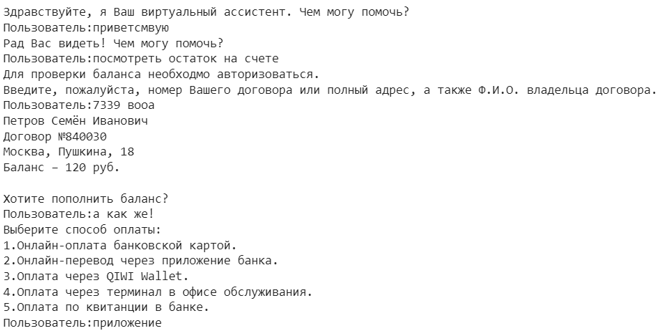
Примеры диалогов

Slide 5
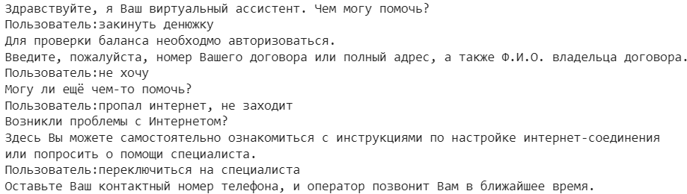
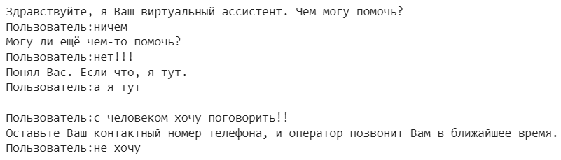
Примеры диалогов

Slide 6
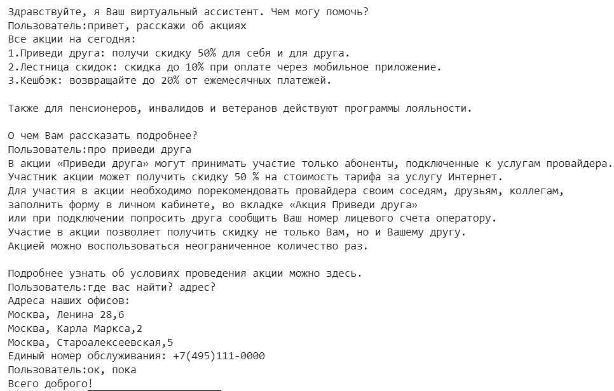
Примеры диалогов

Slide 7
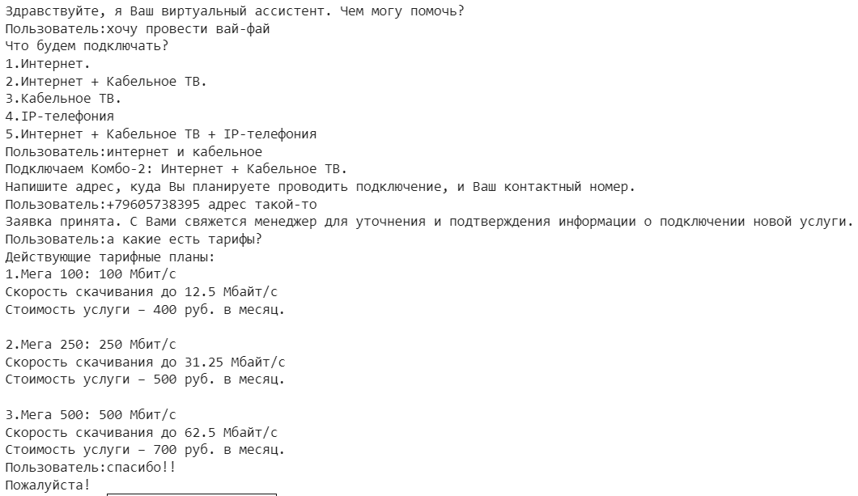
Примеры диалогов

Slide 8
Обнаруженные трудности
Долго и нудно собирать данные.
Без API запросов бот получается неполноценный.
Нужен очень детализированный скрипт, чтобы учесть как можно больше возможных сценариев.
Классификатор путается между похожими классами.
Не решен вопрос, как отделять намерения друг от друга в одном запросе.
Достоинства бота с классификатором
Лояльнее к опечаткам.
Не привязан к конкретной лексике.
Любой запрос к чему-нибудь да отнесёт.

